Slide 1

物 理

Slide 2
第6章
机械运动

Slide 3
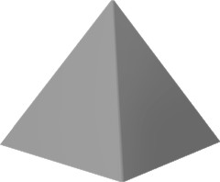

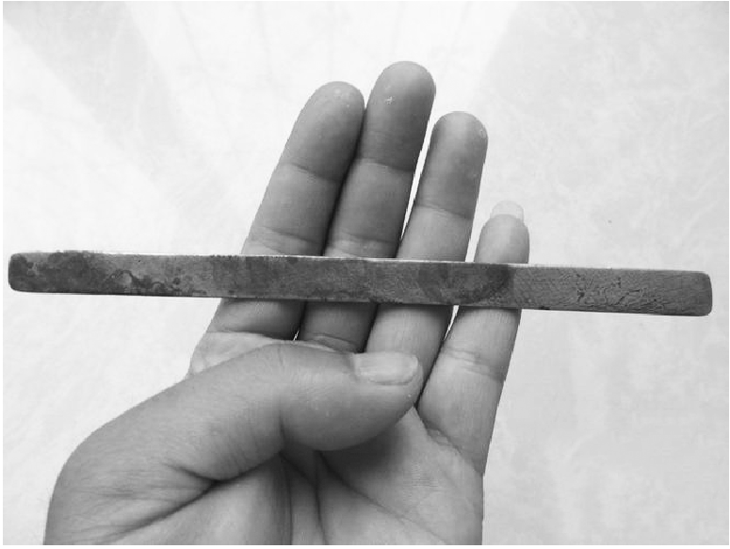
基础过关
命题点
1
长度、时间的估测及测量
1. 从古至今我国使用的长度测量工具——尺子，已进行了多次演变. 如图所示是我国清代使用过的一种铜制尺子，请你按照现在国际单位制估测它的实际长度大约是( ) A. 10 cm B. 18 cm C. 30 cm D. 50 cm
B

Slide 4

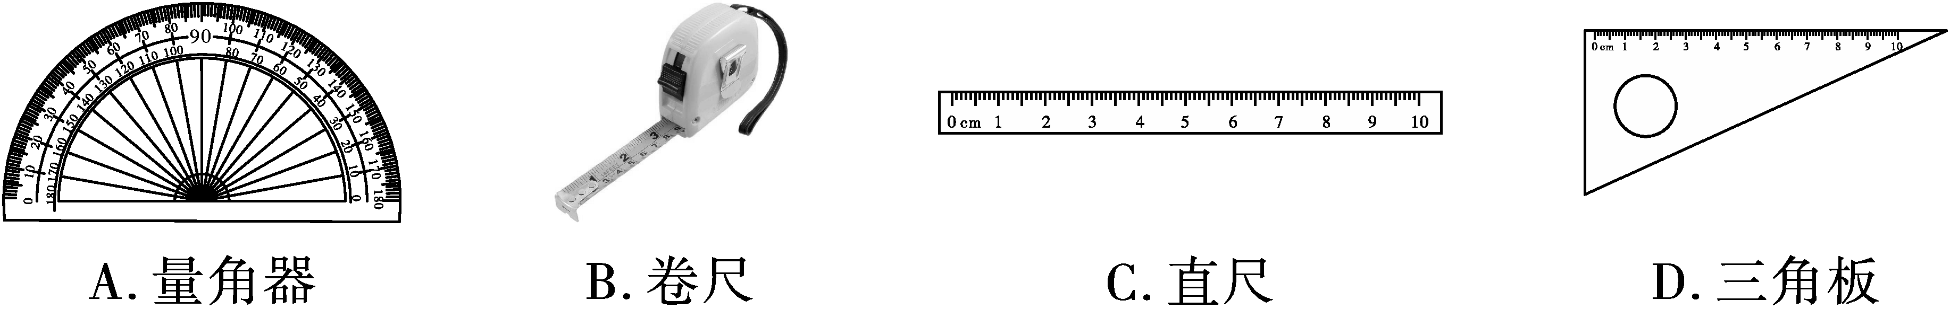
2. ( 人教八上图改编)如图所示的工具中最适合用于测量立定跳远成绩的是( )
B

Slide 5
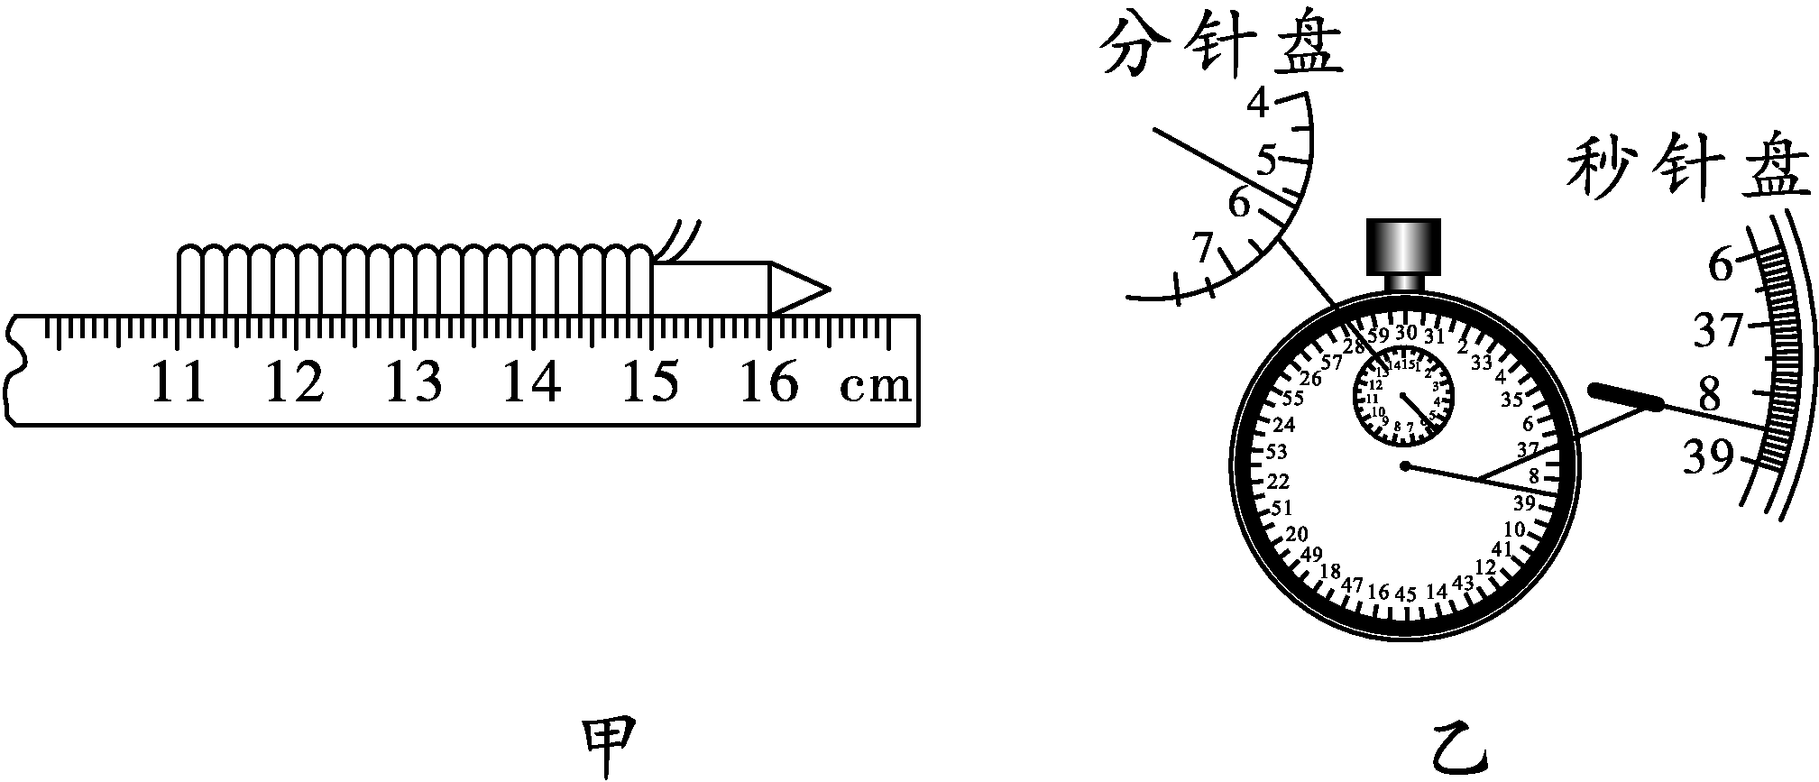
3. ( 沪粤八上习题改编)如图甲所示，将细铜丝均匀紧密地排绕20圈，可算出细铜丝的直径约为________mm；图乙中停表秒针盘的分度值是________s，停表读数是________s.
2.0
0.1
338.5

Slide 6
命题点
2
参照物的选取及运动状态的判断
4. ( 沪粤八下习题改编)李白的七言绝句《早发白帝城》中有诗句“两岸猿声啼不住，轻舟已过万重山”．诗句中描述的“轻舟”是运动的，所选择的参照物是( ) A. 轻舟 B. 山峰 C. 船夫 D. 船舱
B

Slide 7
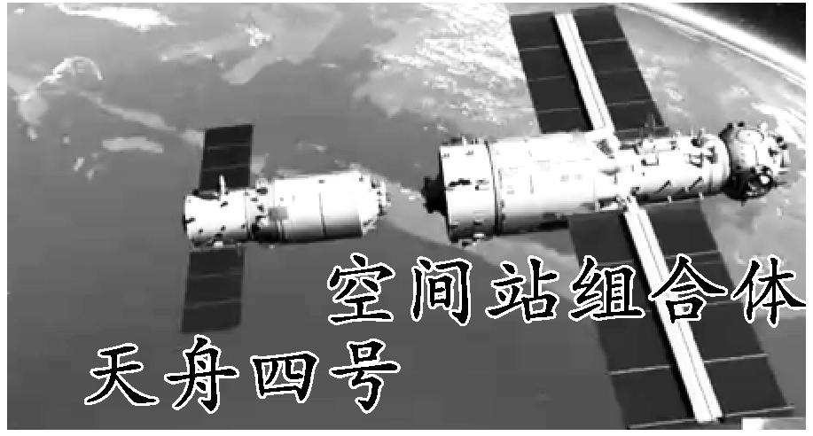
5. (2022烟台)如图所示，“天舟四号”货运飞船正在靠近由天和核心舱与“天舟三号”货运飞船组成的空间站组合体，即将完成自主交会对接．下列说法正确的是( ) A. “天舟三号”相对于“天舟四号”是运动的 B. “天舟三号”相对于天和核心舱是运动的 C. “天舟四号”相对于“天舟三号”是静止的 D. “天舟四号”相对于天和核心舱是静止的
A

Slide 8
命题点
3
速度的相关计算
6. 在查阅资料时，小明了解到雨燕的飞行速度约为48 m/s，高速公路上的小轿车行驶速度约为108 km/h，磁悬浮列车运行时，
1分钟可行驶7.2 km.下列相关判断正确的是( ) A. 雨燕的运动速度最小
B. 小轿车的运动速度最大 C. 磁悬浮列车行驶的速度为120 m/s
D. 小轿车行驶的速度为35 m/s
C

Slide 9
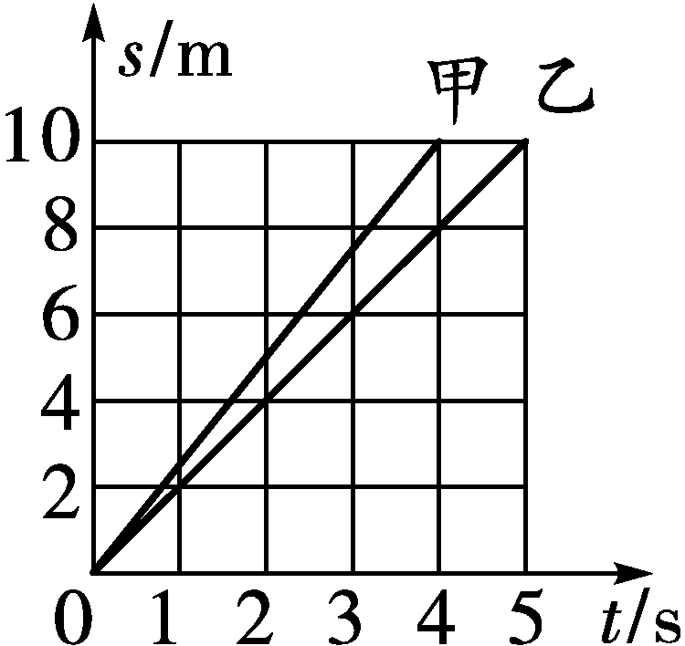
7. (2022河南)在某校举办的机器人模拟救援比赛中，甲、乙两机器人同时从同一地点出发，沿直线匀速运动到10 m远的目的地，它们运动的路程随时间变化的图像如图所示．下列说法正确的是( ) A. 甲的速度大小为4 m/s
B. 乙的速度大小为2 m/s C. 甲的运动时间比乙多1 s
D. 甲的运动时间比乙少2 s
B

Slide 10

8. 中国空间站的建造和运营对人类太空研究具有重大意义．已知空间站绕地球转一圈的路程为4.25×10⁴ km，运行时间为92 min，空间站运动的速度大小约为________
km/s(保留1位小数).以空间站为参照物，地球是________的．
2022年版课标素材题
7.7
运动

Slide 11
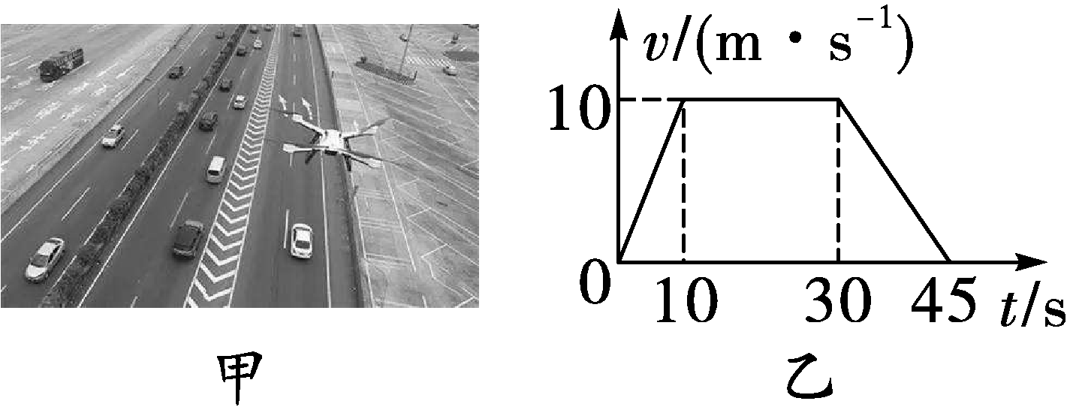
9. (2022襄阳)如图甲所示，交警利用无人机对高速公路通行情况进行实时监测．无人机上安装有摄像机，在飞行过程中，以地面为参照物，摄像机是________(选填“运动”或“静止”)的；图乙是无人机上升到某高度后水平飞行的v－t图像，它在第25 s时的速度为________m/s.
运动
10

Slide 12
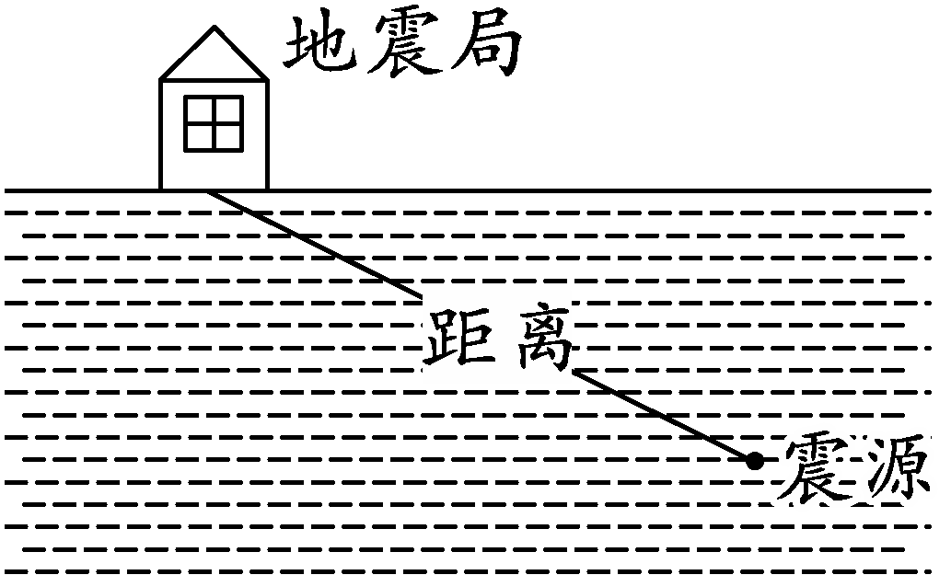
10. (2022常州)2021年12月22日，常州发生4.2级地震，震源处同时产生并向各个方向发出P波和S波，P波的传播速度是7×10³ m/s，S波的传播速度是3.5×10³ m/s.常州市地震局于当日21 h 46 min 07 s探测到P波，于当日21 h 46 min 09 s探测到S波，问： (1)地震局距离震源有多远？

Slide 13
解：(1)由题可知，探测到P波和S波的时间间隔为2 s，设地震局到震源的距离为s 由v＝ 可得，
Δt＝t_{S}－t_{P}＝ ＝2 s 解得s＝1.4×10⁴ m

Slide 14
(2)震源发生地震的时刻？
(2)地震局收到P波所需要的时间
t_{P}＝ ＝2 s 所以地震发生的时间t＝21 h 46 min 07 s－2 s＝21 h 46 min 05 s

Slide 15
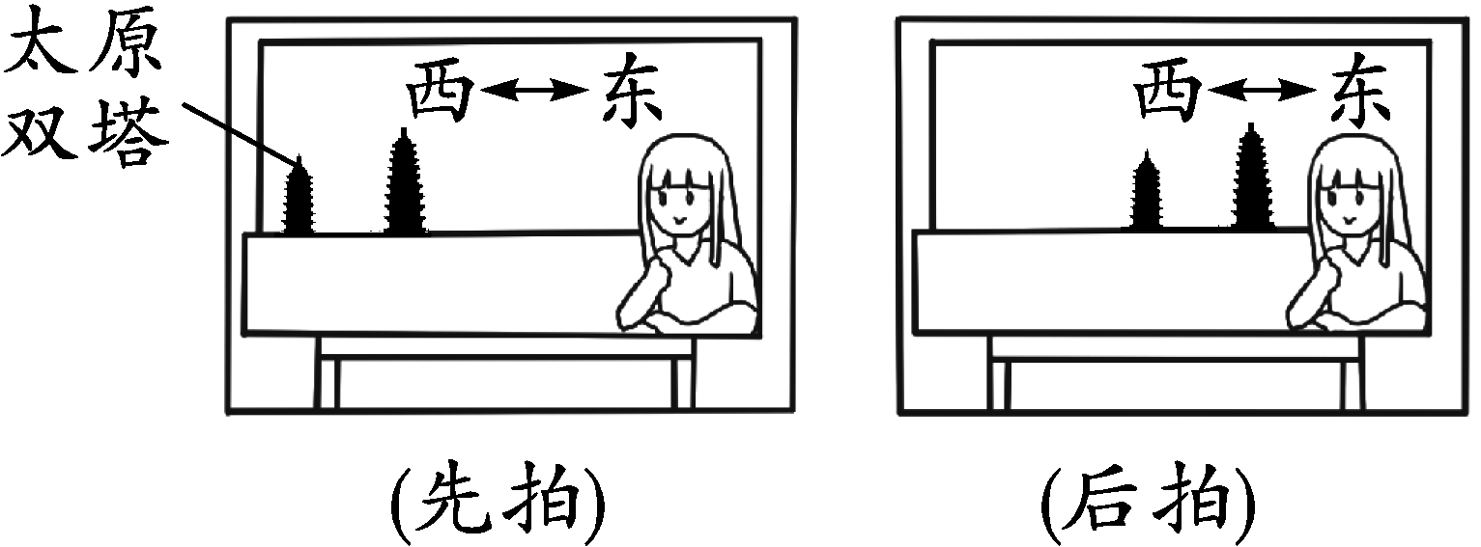
创新推荐
11. (2021山西)小丽在朋友圈分享了自己外出旅行时的照片，其中两张是坐在平直行驶车内连续拍摄的照片，如图所示．网友判断小丽乘坐的车正在向东行驶．请你分析网友的判断是______(选填“正确”或“错误”)的，理由是____________________________
____________________________ ________________.
科学推理
错误
以太原双塔为参照物，小丽与塔的位置在靠近，说明车正在向西行驶

